Slide 1
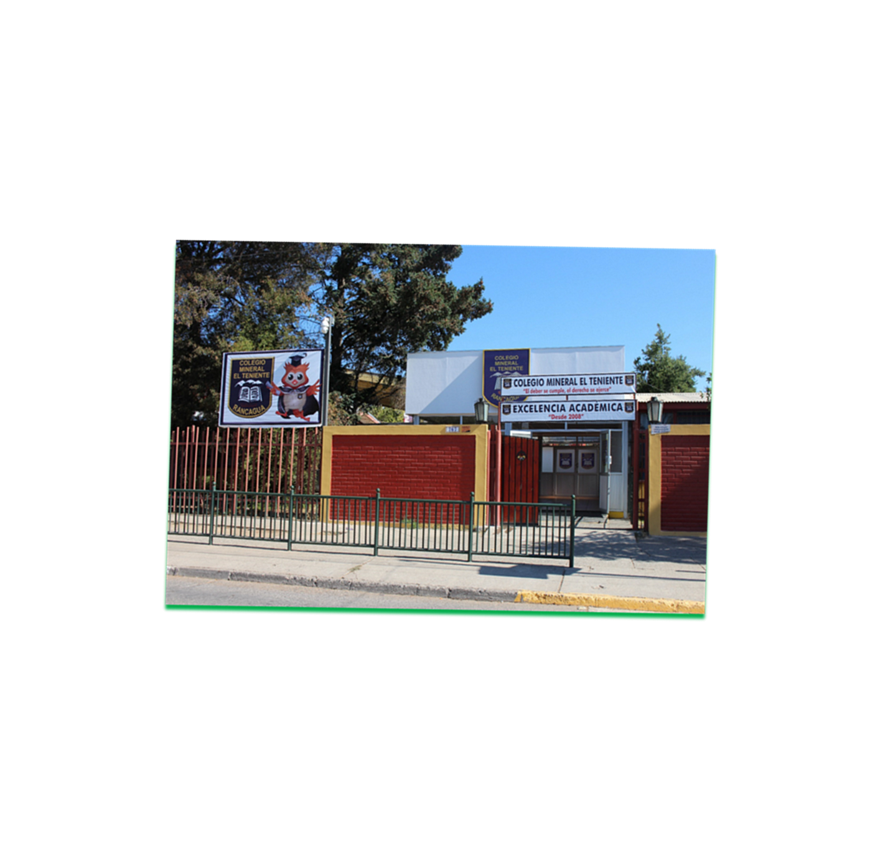
MATERIAL DE APOYO TEMA FOTOSÍNTESIS.
PROFESORA DE CIENCIAS: MIRTA QUILODRAN MEDINA.
Asignatura Ciencias Naturales
Apoyo para Guía N°9
Curso: 6°año A-B-C

Slide 2
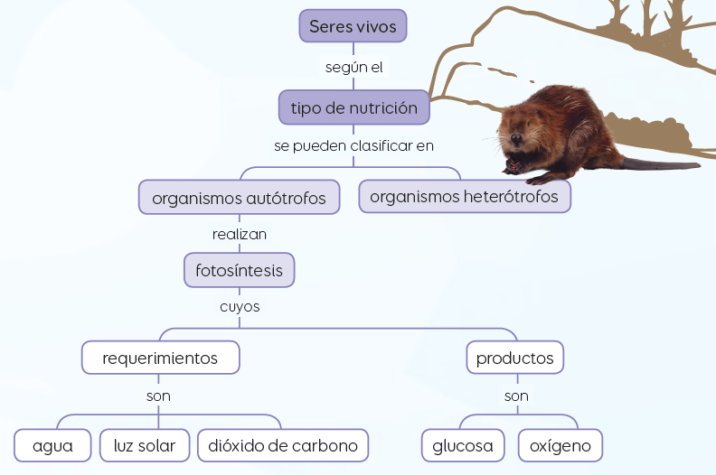
Mapa conceptual.

Slide 3
FOTOSÍNTESIS

Slide 6
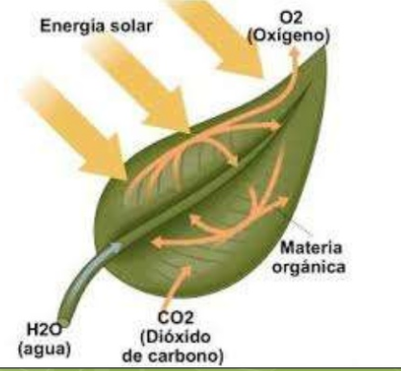

Slide 7
OBSERVA ESTOS VIDEOS QUE TE AYUDARAN A RESOLVER DUDAS.
https://www.youtube.com/watch?v=wBjaQuyMr18
https://www.youtube.com/watch?v=ThbSPNlRz0o

